Slide 1
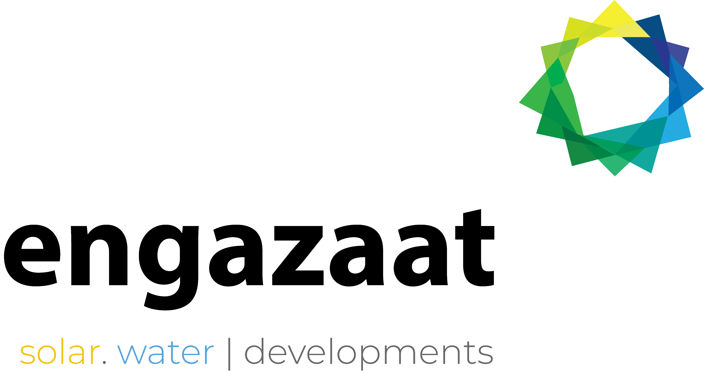
#المبادرة_الوطنية_للمشروعات_الخضراء_الذكية
CONTACT US
Address: No. 21/84 Km 28 Cairo Alexandria Road, before the Smart Village, Abu Rawash, 6th October, Giza, Egypt
Tel:+202 3539 2055
Fax :+202 3539 2056
Email: mdemerdash@engazaat.com
Mobile: 002 0100 1692785
Web: www.engazaat.com
#TRANSFORMING_SAHARA

Slide 2
عن مقدم المشروع (الشركة وفريق العمل)
إنجازات هي أول منتج مستقل ومتكامل للطاقة المتجددة والمياه في مصر.(IPWP) تم تأسيس شركة إنجازات منذ 11 عامًا وتتمتع بسجل حافل بالنمو الثابت والمستدام. تعمل إنجازات بشكل أساسي في مصر وتتوسع حاليا في الشرق الأوسط وأفريقيا.
من خلال نظام شراكة متعدد الأطراف، نقوم بتمكين المجتمعات بمرافق وبنية تحتية (من طاقه متجدده ومياه) ذكية ومستدامة بطرق تمويلية مبتكره وبأحدث نظم للطاقة الشمسية والمياه القائمة على البيانات والتكنولوجيا الذكية.
يقدم نموذجنا المميز مرافق المياه التي تعمل بالطاقة الشمسية, ومرافق الطاقة الشمسية "كخدمة" لأول مرة على الإطلاق ، بدون نفقات رأسمالية عالية (Zero - CAPEX)، وبأعلى كفاءة ، و بدون تحمل عبء التشغيل والعبء التقني من قبل المستفيدين، مع تمكين مستخدمين المرافق بأفضل وأحدث الأساليب والمعرفة في العالم لتمكين عملياتهم بأعلى عوائد.
تتخصص إنجازات بالعمل علي قطاعات المرافق والقطاع التجاري والصناعي وتشمل محفظة إنجازات الحالية حتى الآن ؛ 33 مليون دولار من الاستثمارات الخضراء التي تم جمعها وتنفيذها حتى الآن ، وأكثر من 63 ميجاوات من تطويرات الطاقة الشمسية ، و 126.5 جيجاوات /ساعة من الطاقة الخضراء، و التي توازي تقليل انبعاثات كربونية بما يقرب من 42,500 طن علي مدار عمر المشروعات المنفذة ، بالإضافة الي انتاج وادارة 15 مليون متر مكعب من المياه سنويًا.
Cofounder, and COO:
Omar El Demerdash
Cofounder, and CEO: Khaled El Demerdash
Cofounder, and CEO: Muhammad El Demerdash
Graduate of the American University in Cairo’s business school ('08), with a Data-Science and Machine-Learning specialization from MIT. He carries with him his passion for business and sustainability, growth mind-set, and more than 14 years of well-rounded decision-support experiences across Egypt and the GCC markets of Saudi Arabia, UAE, and Bahrain.
He delivered insights-based market-entry, market-strategy, new-product-development studies to blue-chip clients including: the American University in Cairo, Royal Court of Saudi Arabia, NEOM, Qiddiya, Saudi Tourism Authority, PIF, The World Bank Group, Ministry of Economy and Planning (KSA), Ministry of Investment (KSA), ROSHN, Ministry of Culture (KSA), Aramco, stc Pay, BCG, PwC, McKinsey, Deloitte, and more.
A social entrepreneur with a passion for technology and renewables, Khaled is a graduate of the American University in Cairo ('05) with a bachelor degree in computer science, carrying 17 years of experience in smart infrastructure and ICT domains. Khaled has an eye for innovation and has managed global leading solutions providers, delivering strategic private and public sectors projects nationally and in the MEA region.
Khaled has been instrumental in managing and crystalizing the groups vision to be a “total-smart-solutions” provider and an “Independent-Power-and-Water Producer (IPWP)”.
A social entrepreneur with a passion for sustainability, Muhammad is a graduate of the American University in Cairo ('04), carrying 18 years of professional experience in both local and multinational companies, in smart and sustainable infrastructure developments and implementations.
Muhammad structured Engazaat utility division as one of the fastest growing IPWP developers, energy, and water utility operators in Egypt with more than 63 MW of developments and implementations, pipeline exceeding 350 MW, in Egypt and Sudan and 15 million m3 of water produced and managed annually.
Engazaat is Egypt’s first integrated independent renewable power and water producer (IPWP). Engazaat is established for 11 years with steady growth track record, and operating primarily in Egypt while undergoing expansion plans in MEA.
With a multilateral partnership ecosystem we enable communities with sustainable, innovative-financing solutions, data-and-tech-enabled smart solar and water utility and infrastructure.
Our distinctive model offers solar power, and solar-powered water utility “as a service” for the first time-ever, with ZERO-CAPEX, high-efficiency, hassle-free operational/technical burden, and empowering beneficiaries with access to the world's best domain knowledge to operate with the highest returns.
Engazaat is specialized in utility and commercial-&-industrial (C&-I) scale verticals, and it’s current portfolio to date includes; $ 33 million dollars of green investments raised and deployed to date, more than 63MW of solar energy developments, 126.5 GW/H of green energy yield projected from current installations, 42,500 tons of CO2 emissions reduced over projects’ lifetime, and 15 million of cubic meters of water produced and managed annually.
1

Slide 3
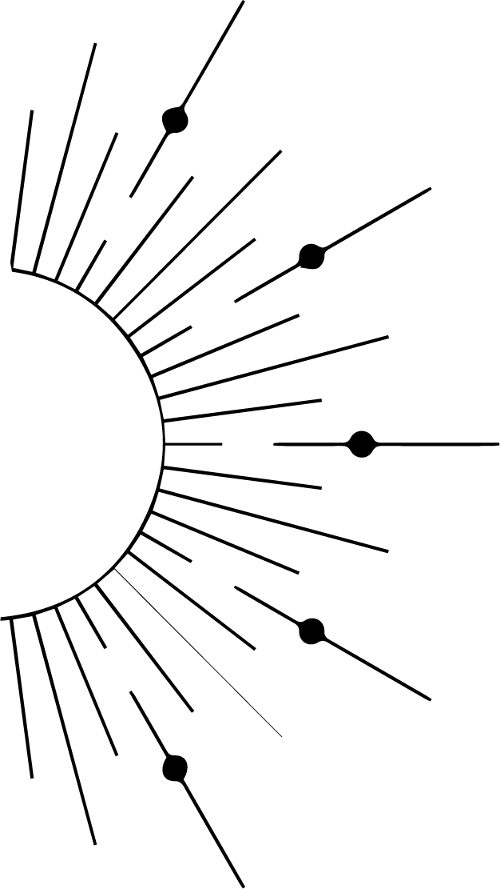
عن المشروع (فكرة المشروع هي حل للتحدي)
SAVE
حل شركة إنجازات لمواجهة معضلة المياه / الغذاء/ الطاقة
القرية الزراعية المستدامة
Sustainable Agro-Village and Entrepreneurship-Park
PROJECT
التحدي
التشغيل
الغذاء
المياه
الطاقة
تمثل الزراعة 24% من اجمالي القوي العاملة في مصر
تستورد مصر ما يقرب من 65% من المواد الغذائية الأساسية بالعملة الصعبة
80% من استهلاك المياه يقع في القطاع الزراعي
95% من المناطق المؤهلة للاستصلاح تقع خارج الشبكة القومية للكهرباء
نشر وتعميم الزراعة المستدامة (ومن اصعب الموانع والمعوقات لنشر وتعميم الزراعة المستدامة هي البنية التحتية)
حل شركة إنجازات في حل مشكلة الطاقة والمياه والغذاء يكمن في مشروع
(SAVE)
لنشر البنية التحتية المستدامة بدون تكلفه رأسمالية وبدون أعباء تشغيلية
1
نشر وتعميم البنية التحتية المستدامة للزراعة من الطاقة والمياه
انهاء الأعباء التقنية والتشغيلية للمرافق المتطورة من خلال عقود توفير وإدارة المرافق (طاقه, مياه) طويلة المدي بآلية المطور والموفر المستقل
1.2
تحويل التكلفة الرأسمالية العالية الي تكلفة تشغيلية بنظام
(الدفع مع الاستخدام, واشتري الآن وادفع لاحقا)
1.1
أنشطة تمويلية واستشارات الأعمال
استخدام احدث الأساليب الهندسية والتكنولوجية
الإبداع الاجتماعي
(Social innovation)
الحد من مخاطر التمويل لصغار المزارعين باستخدام التكنولوجيا المالية وفتح فرص الاستثمار الأجنبي المباشر في القطاع الزراعي
التكامل ما بين تكنولوجيا الطاقة والمياه ونظم المعلومات للوصول لأرخص تكلفه تشغيلية لمرفقي الطاقة والمياه وتعظيم العائد الاقتصادي للمزارعين وتقليل الأثر البيئي للزراعة (انبعاثات وبصمه مائية)
استخدام البنية التحتية كأحد محفزات تكتل وتكامل صغار المزارعين وآليات الاقتصاد الدائري من خلال تقديم الدعم الفني اللازمة للزراعة عالية القيمة والتصدير
2

Slide 4
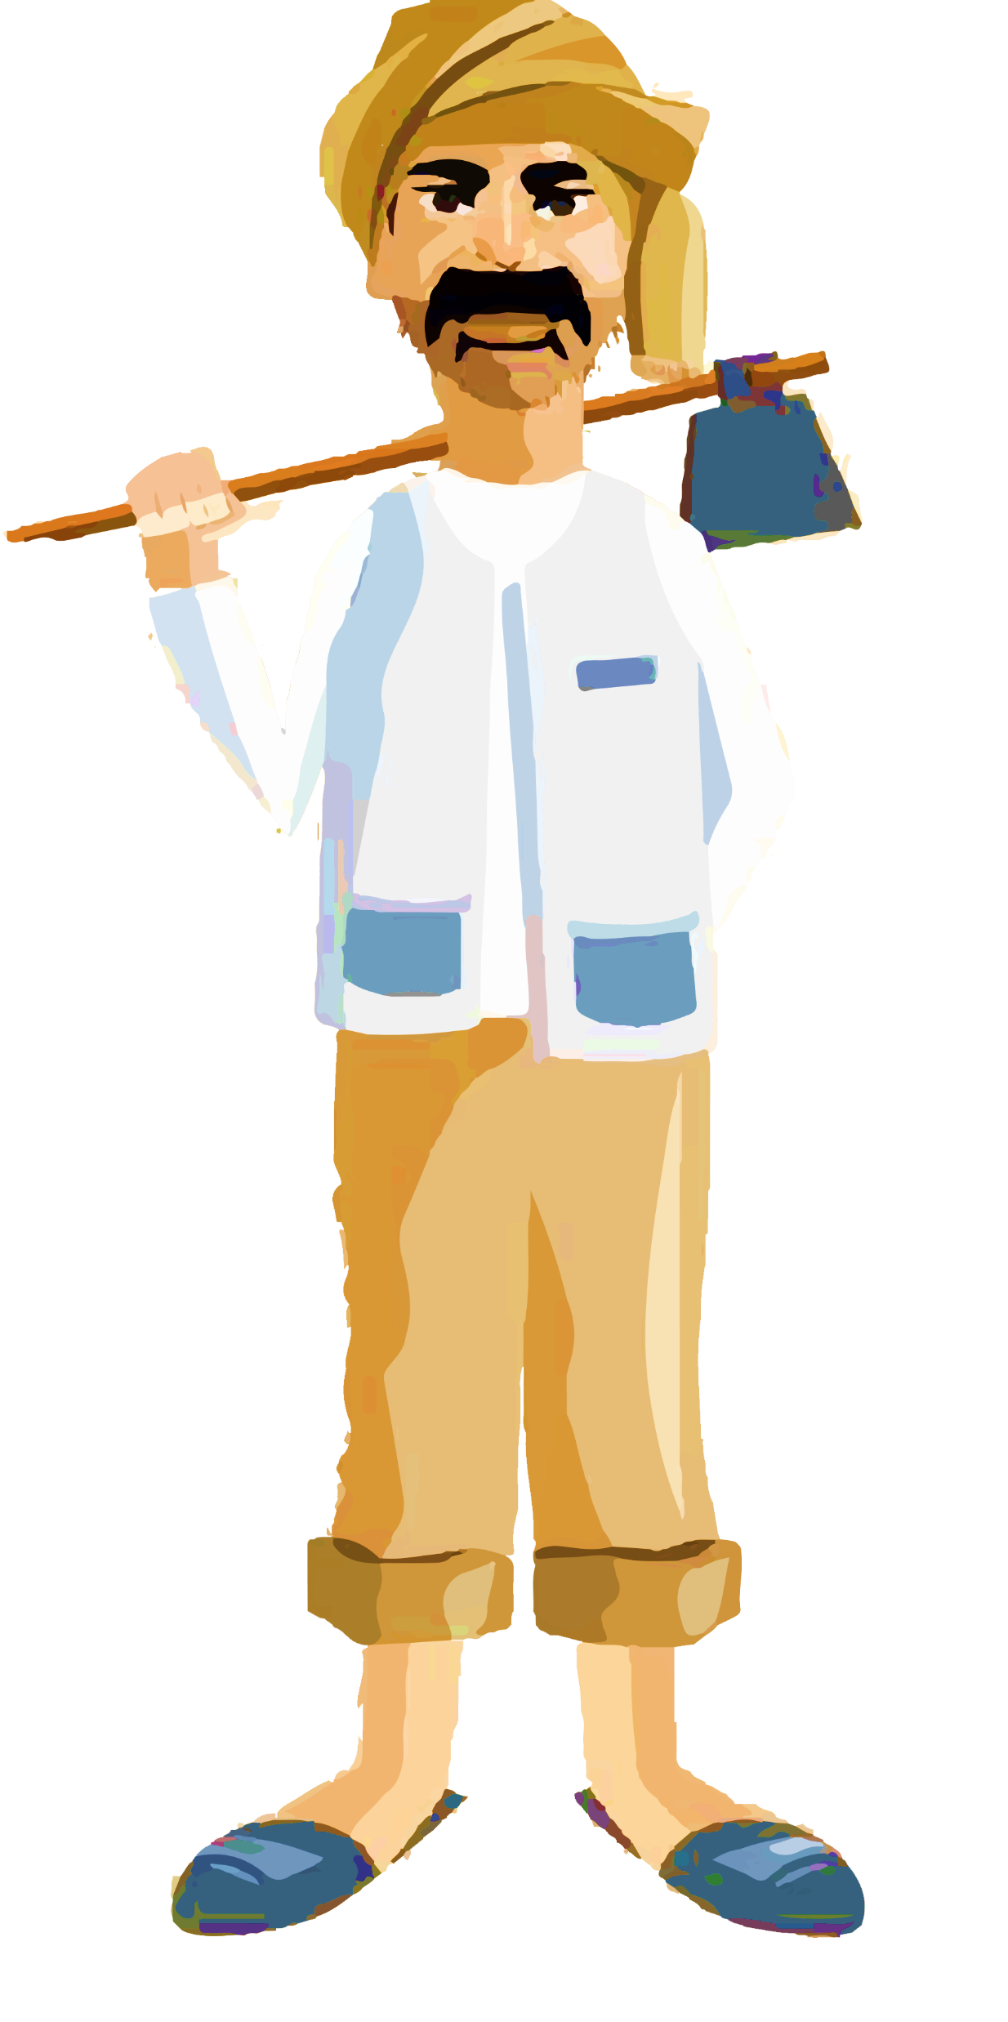
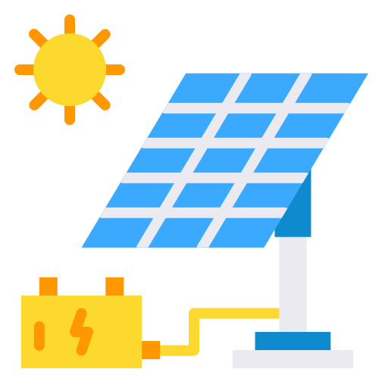
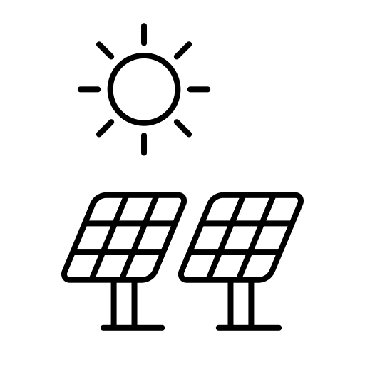
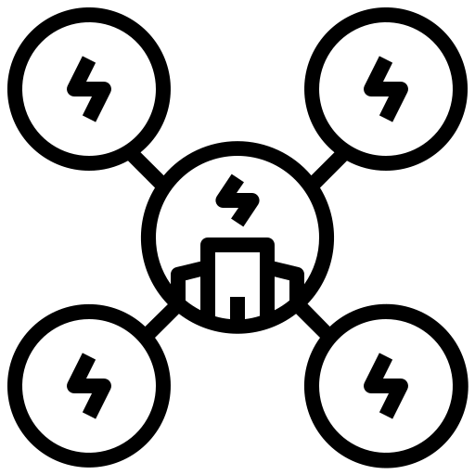
اهداف المشروع
Smart-tech
المكون الذكي
Green-tech
المكون الاخضر
Sustainability
الاستدامة
فكره المشروع
يهدف هذا التكامل بين الابتكار الاجتماعي والتكنولوجيا المالية والحلول الهندسية غير التقليدية للطاقة الشمسية و المياه إلى:
1. التخفيف من مخاطر العدد, والتحصيل, وقابلية التمويل للمزارعين المحليين وبالتالي زيادة الاقبال علي تطبيقات البنية التحتية المستدامة
2. تقليل المصروفات التشغيلية للعمليات الزراعية وبالتالي تحسين الاقتصاد الزراعي والدخل للمزارعين
3. إزالة معوقات الاستثمار من نفقات رأسمالية عالية اللازمة لإنشاء البنية التحتية المستدامة
4. تحرير المزارعين المحليين من أعباء البنية التحتية التشغيلية ودعمهم للتركيز فقط على العمليات الزراعية
5. ضمان المعالجة البيئية للنفايات الزراعية وتصريف المياه وبالتالي الحفاظ على موارد الطبيعة للأجيال القادمة
يمثل مشروع القرية الزراعية المستدامة ومنتزه ريادة الأعمال (SAVE) حل شركة إنجازات لمواجهة معضلة المياه / الغذاء / الطاقة. نؤمن بأن الاستفادة من البنية التحتية المستدامة باستخدام حلول المياه الدقيقة القائمة على الطاقة المتجددة للسوق الرئيسي (mainstream market) أصبح أمرًا لا مفر منه لتمكين مزارعينا المحليين من إنتاج المزيد بأقل استهلاك للمياه وانبعاثات الكربون. لتعزيز معدلات اعتماد البنية التحتية المستدامة في السوق الرئيسية ، قامت إنجازات بدمج أنشطة متنوعة: التمويل ، والمياه ، والطاقة المتجددة ، والتكنولوجيا المالية ، والزراعة المتكاملة الدائرية ، وأنظمة إدارة المرافق ، والابتكار الاجتماعي ، لمعالجة "المياه ، الطاقة ، الغذاء- "بشكل مستدام وشامل.
بصفتها أول منتج مستقل للطاقة والمياه (IPWP) ، تقوم إنجازات بتمويل وبناء وتشغيل أصول الطاقة الشمسية / المياه لتقديم حلول متكاملة وبأسعار اقتصادية ومخصصة للمزارعين الصغار والمتوسطين للاستفادة من الطاقة النظيفة ونظم الري الدقيقة عن طريق نظام الحلول المالية "اشتر الآن ، وادفع لاحقًا- BNPL" ؛ حيث يدفعون فقط ما يستهلكونه عندما يبيعون منتجاتهم الزراعية وفقًا للتعريفة المحددة مسبقًا على عقود شراء الطاقة / المياه الطويلة الامد ، بأقل بصمه مائية وكربونية.
الفئه المستفيدة من المشروع - والاستدامة
المكون الاخضر
مكونات المشروع (المكون التكنولوجي الأخضر والذكي)
We aspired for 100% sustainable agriculture, to enable this vision, we have worked on three verticals:
Benefit
Power and water utility management systems
Smart microgrid Solar systems
صغار ومتوسطي المزارعين
Decarbonization (positive environmental footprint)
What’s done
Remote monitoring systems
Smart power transmission systems
Clean and reslient energy with least fossil fuel
Thermal long duration Power storage systems
90%
Benefit
GIS/remote sensing
Least water footprint to deliver more food
Fintech/Blockchain
Passive energy / water storage systems
من المزارعين في مصر هم من صغار ومتوسطي المزارعين
What’s done
IoT
Smart combined water pumping systems
Smart water management on both the production and consumption layers
Smart precision irrigation systems
يحقق المشروع الاستدامة بمفهومها الشامل
Bigdata/Analytics
PEOPLE
الجانب الانساني
Benefit
Green Desalination systems
High efficiency and boosting resilience
What’s done
Agritech Consultation, and Capacity Building for Sustainable Agriculture
PLANET
الجانب البيئي
PROFIT
الجانب الاقتصادي
Circular infrastructure
3

Slide 5
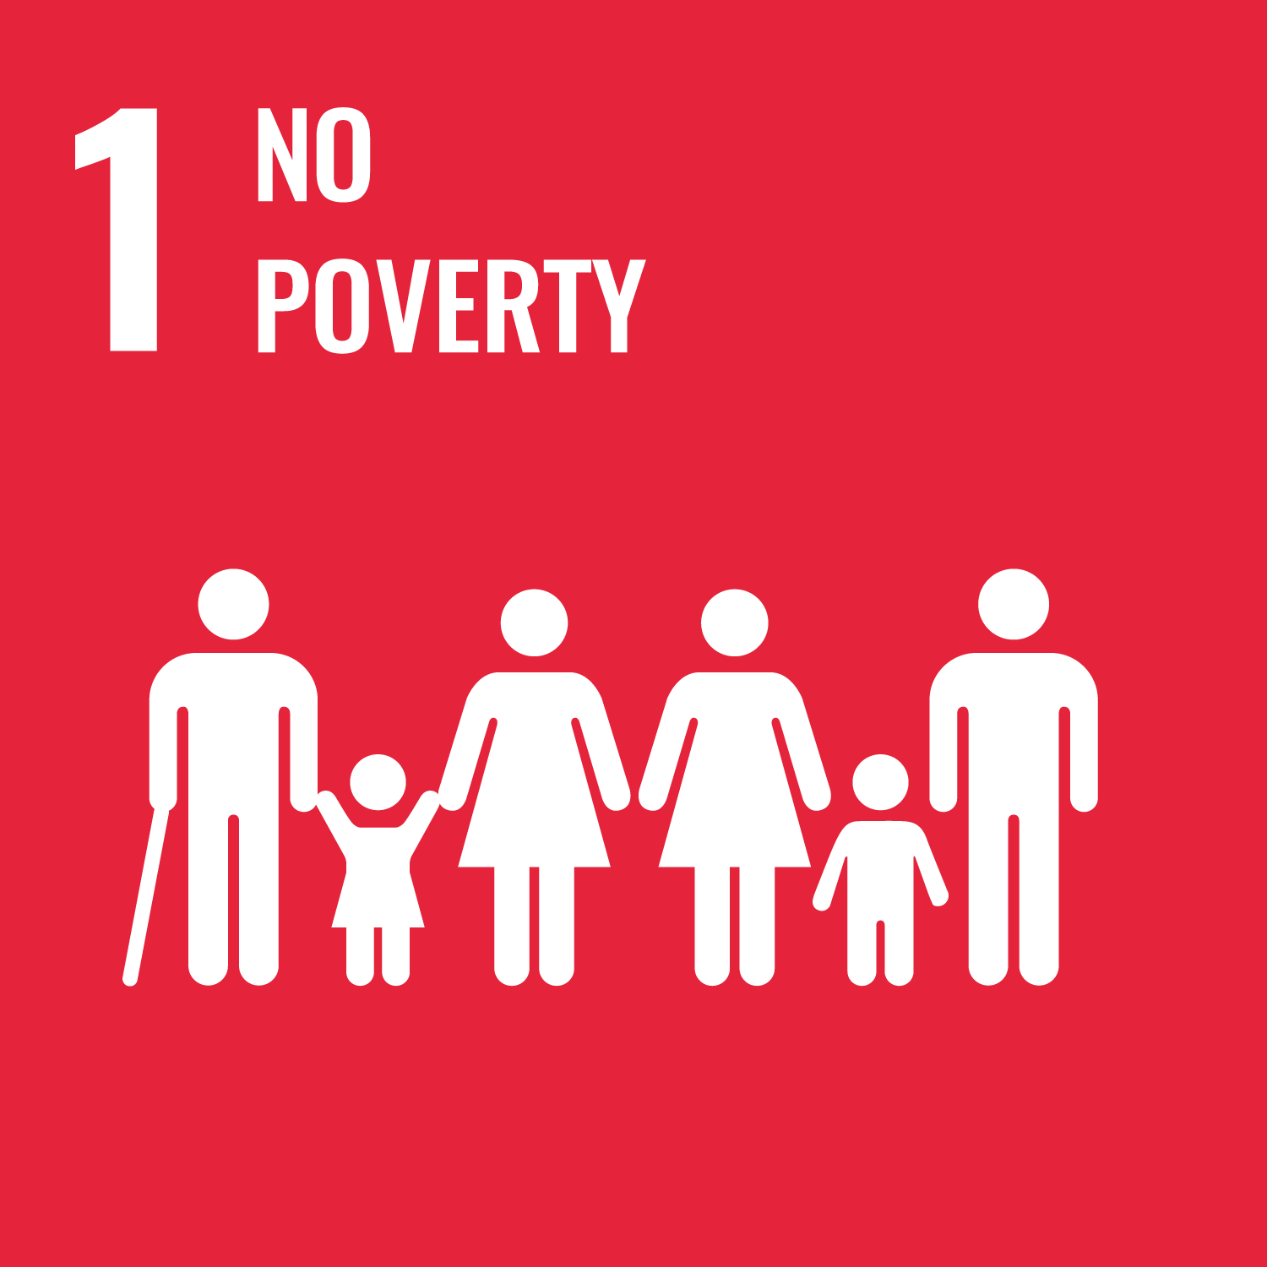
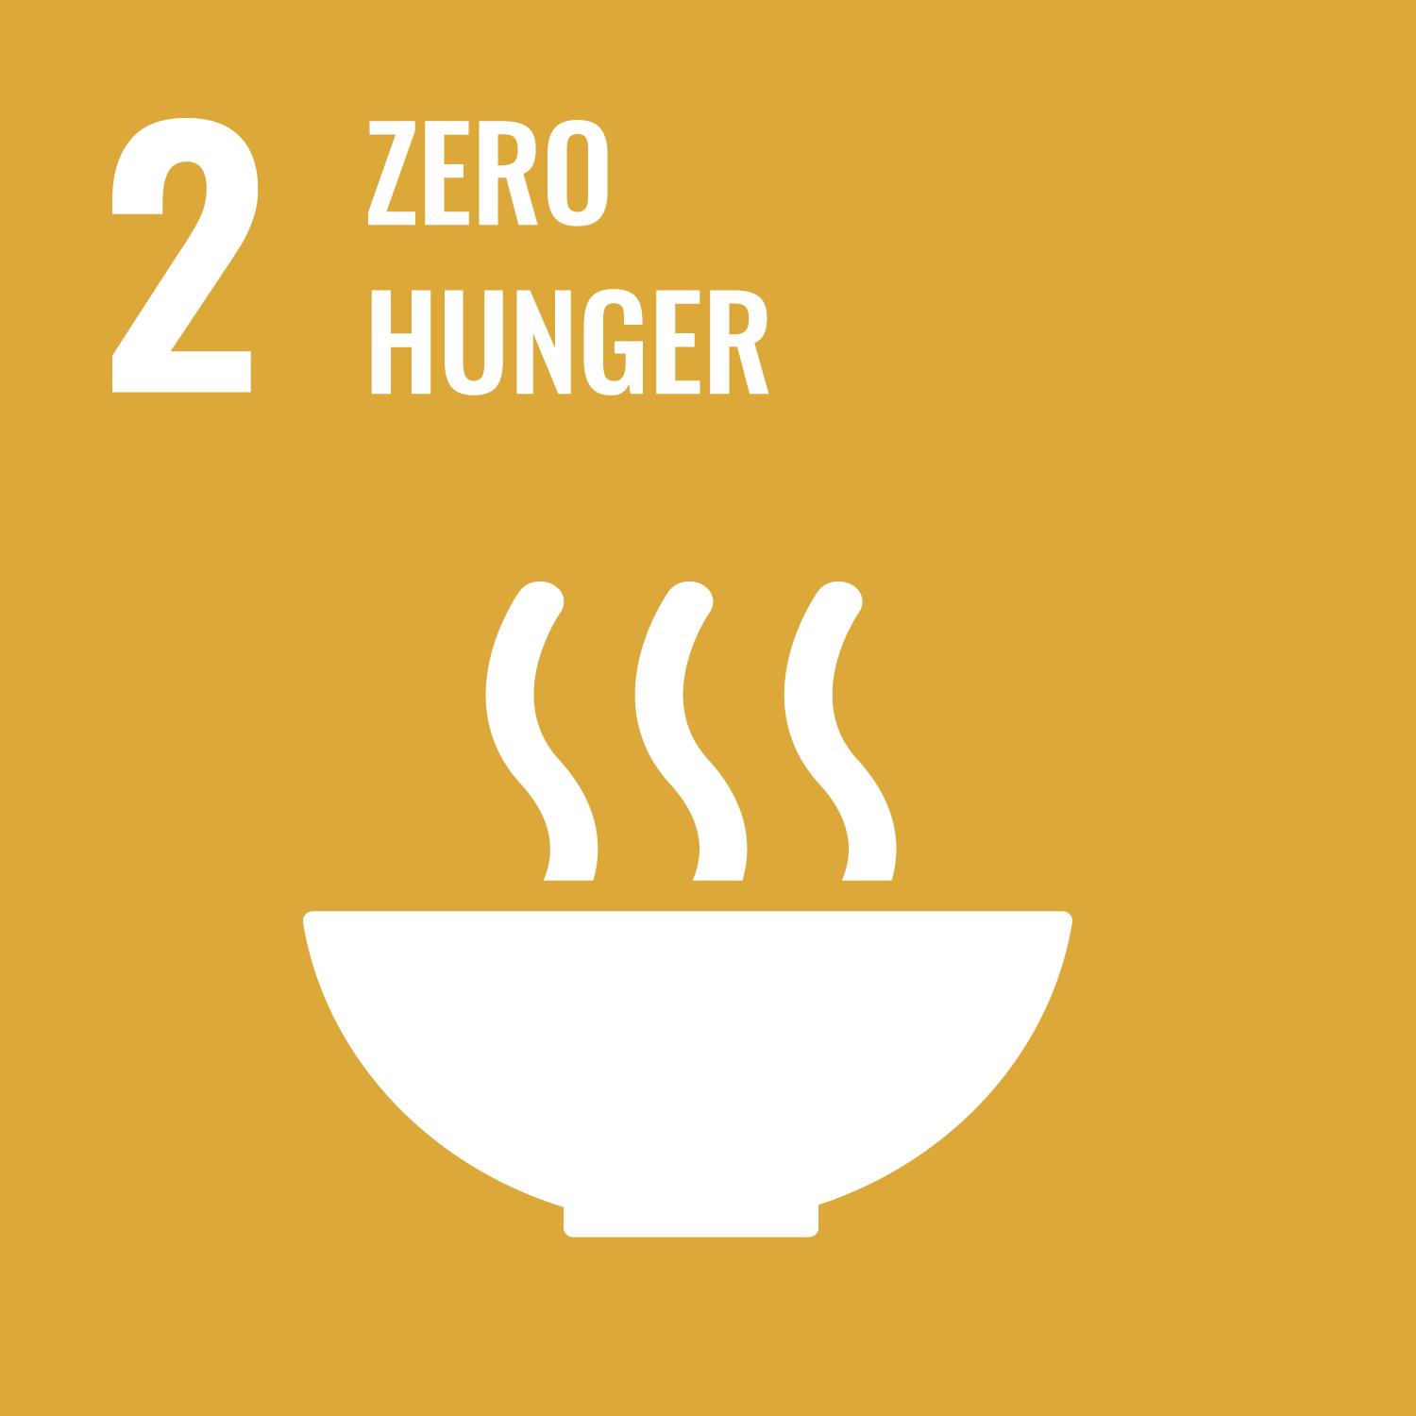
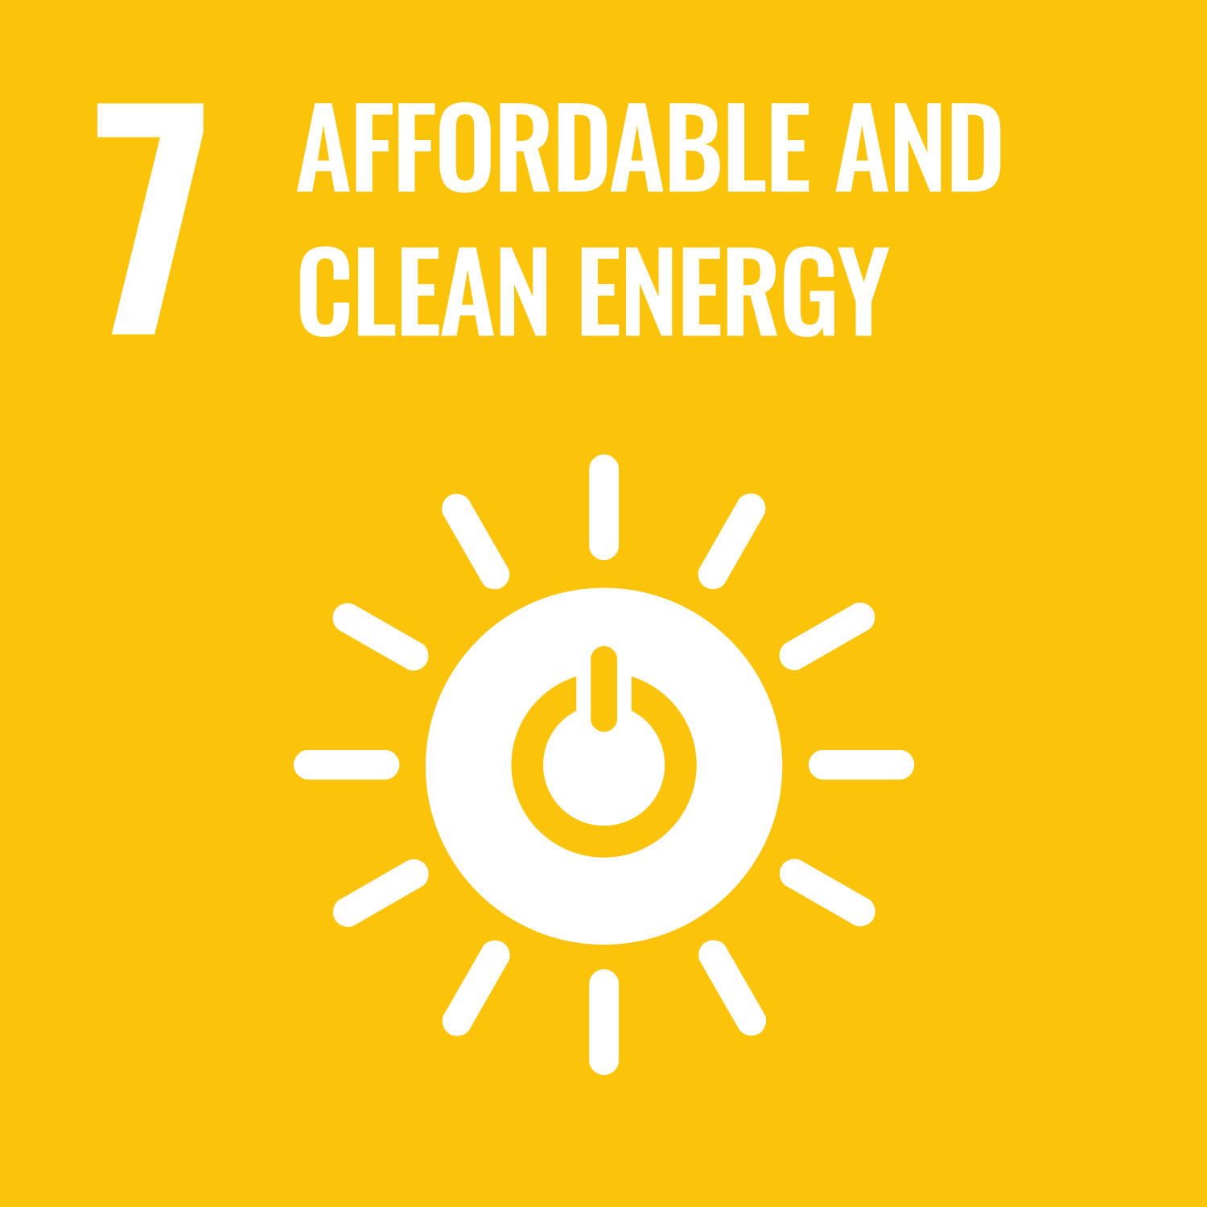
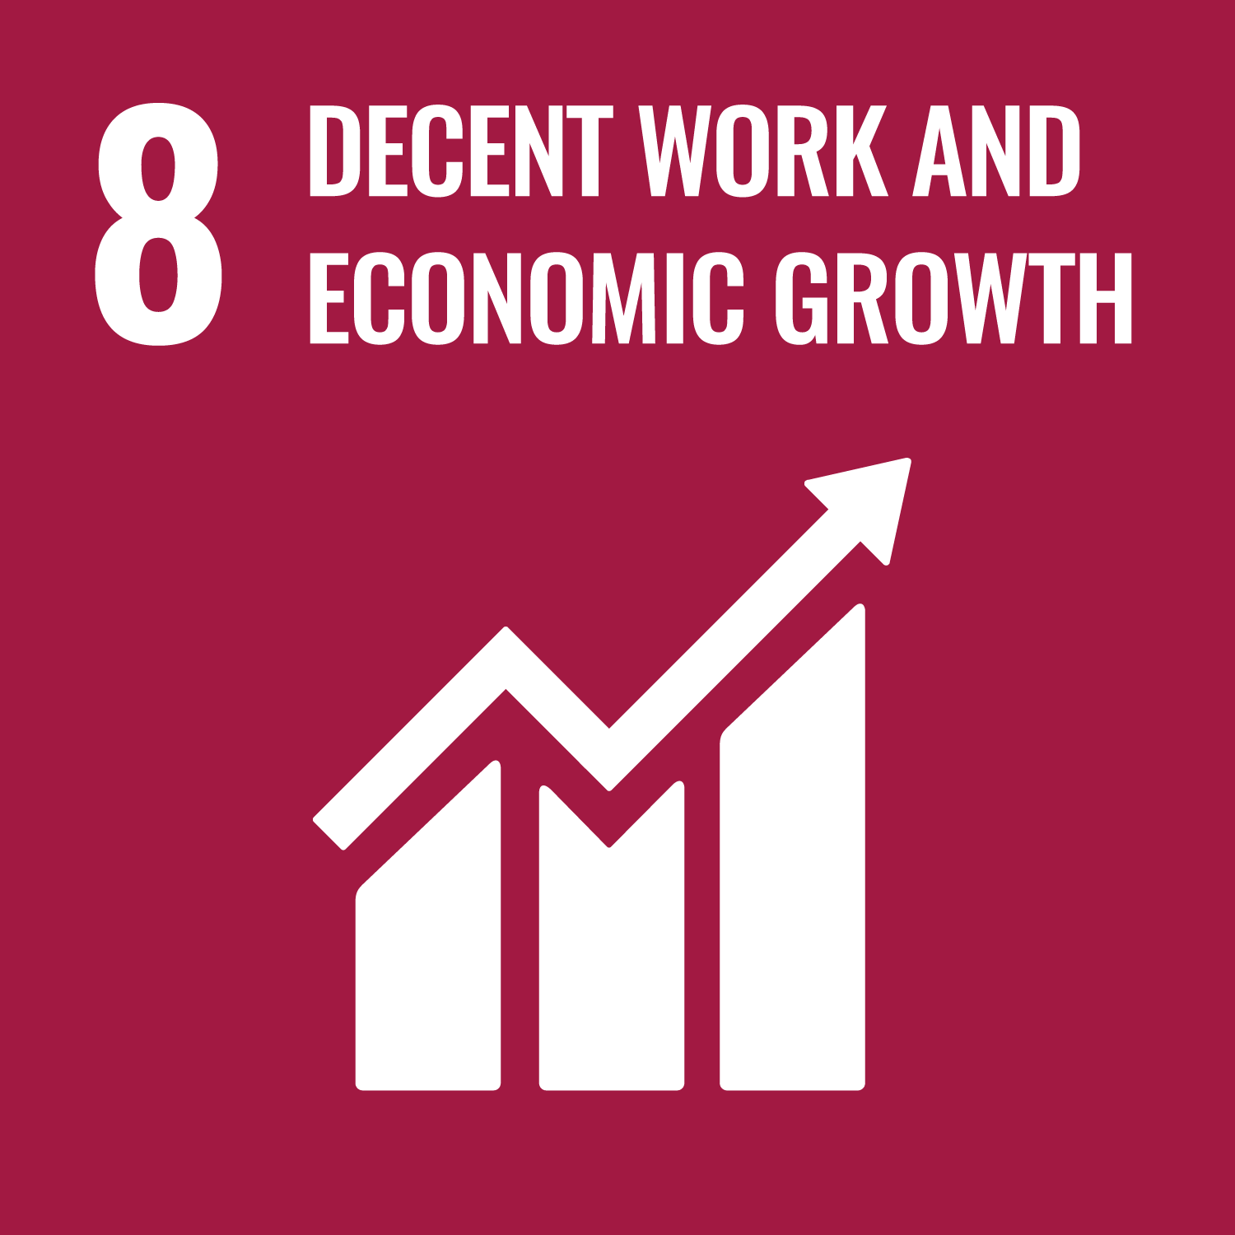
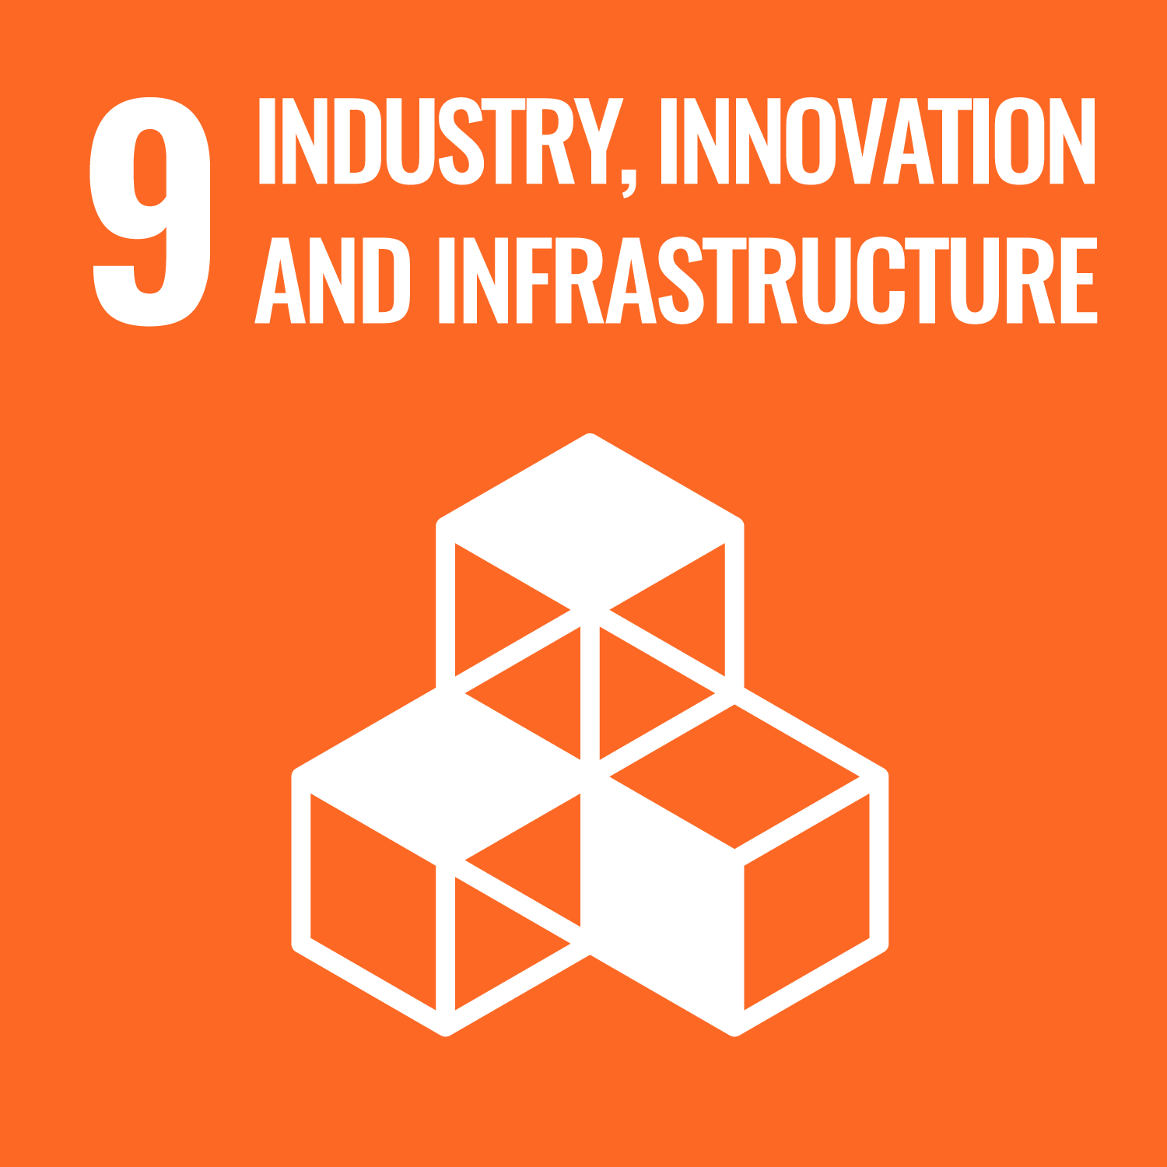
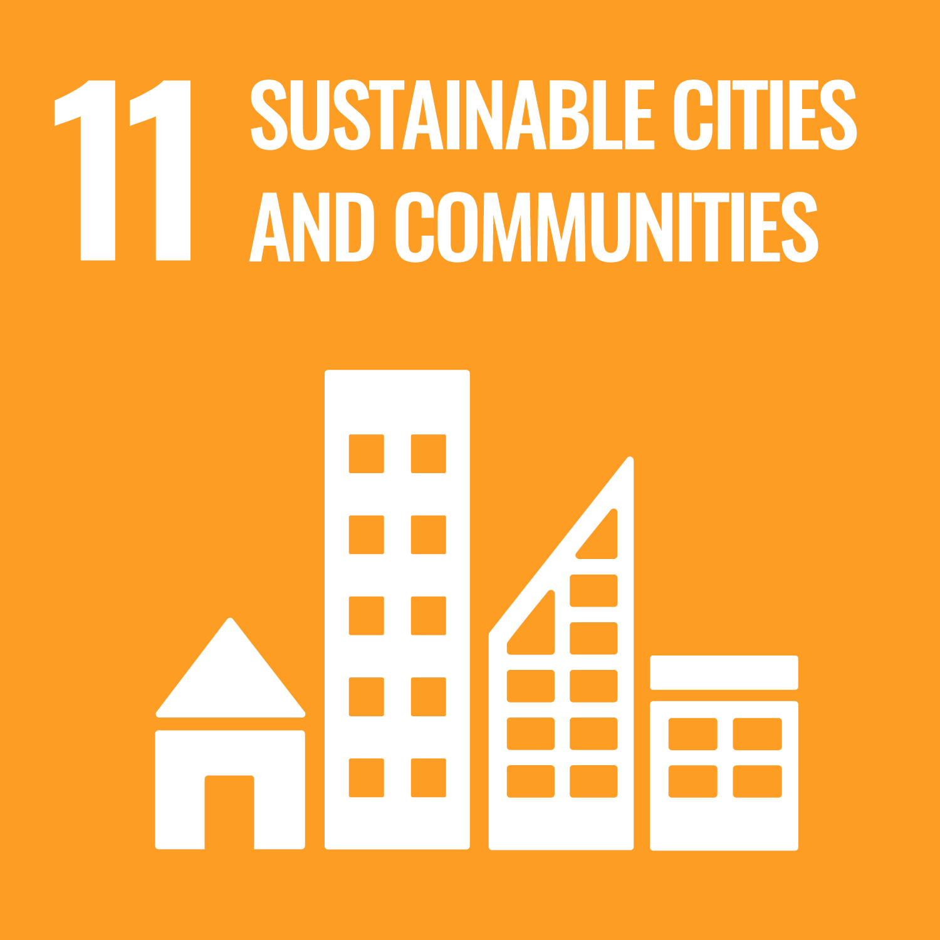
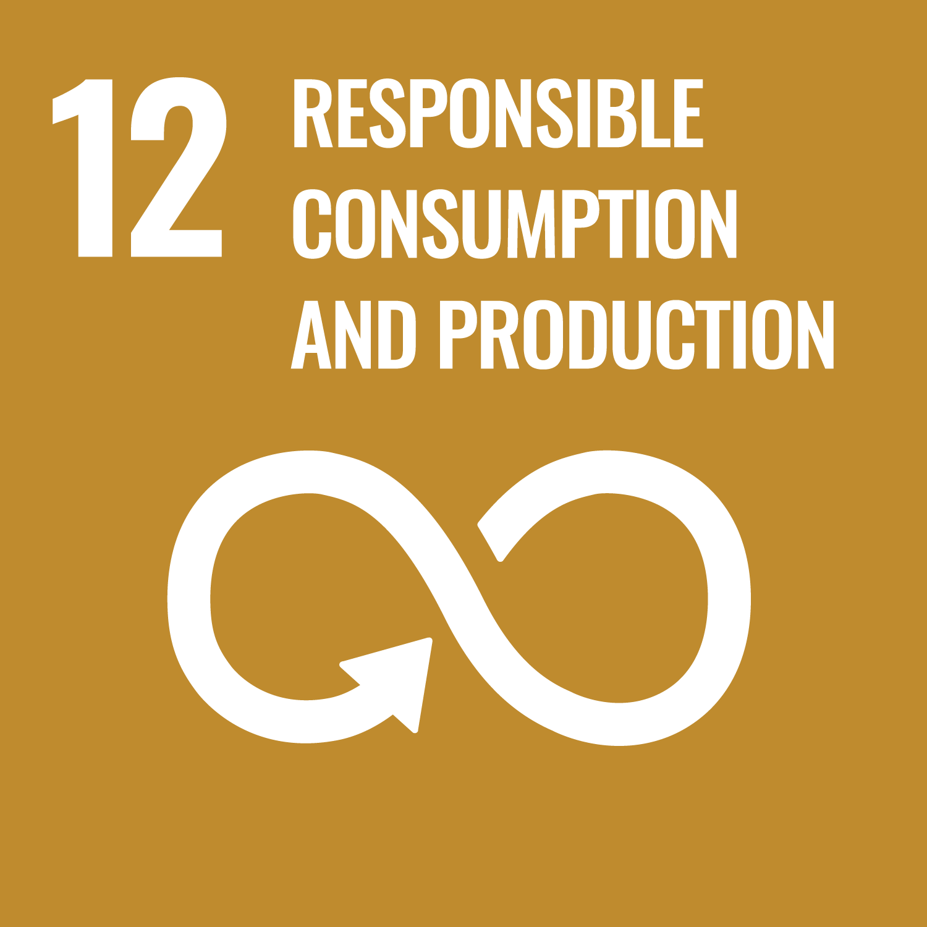
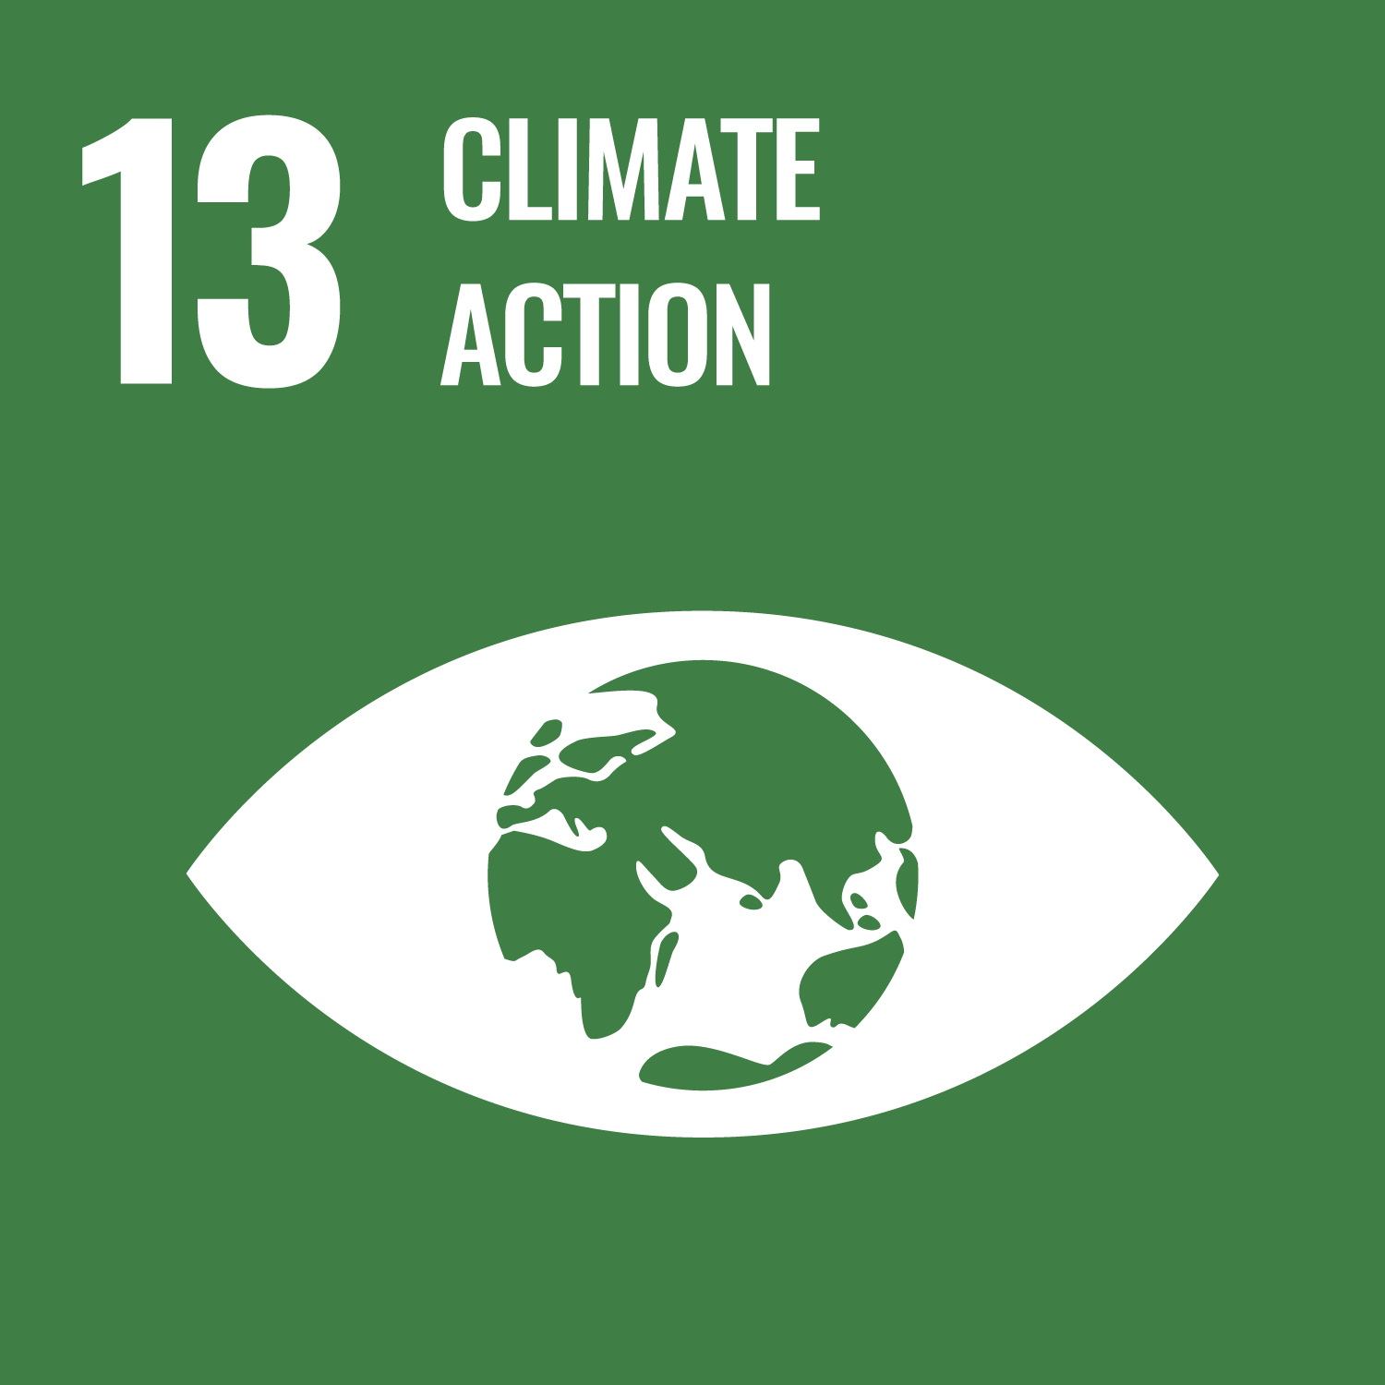
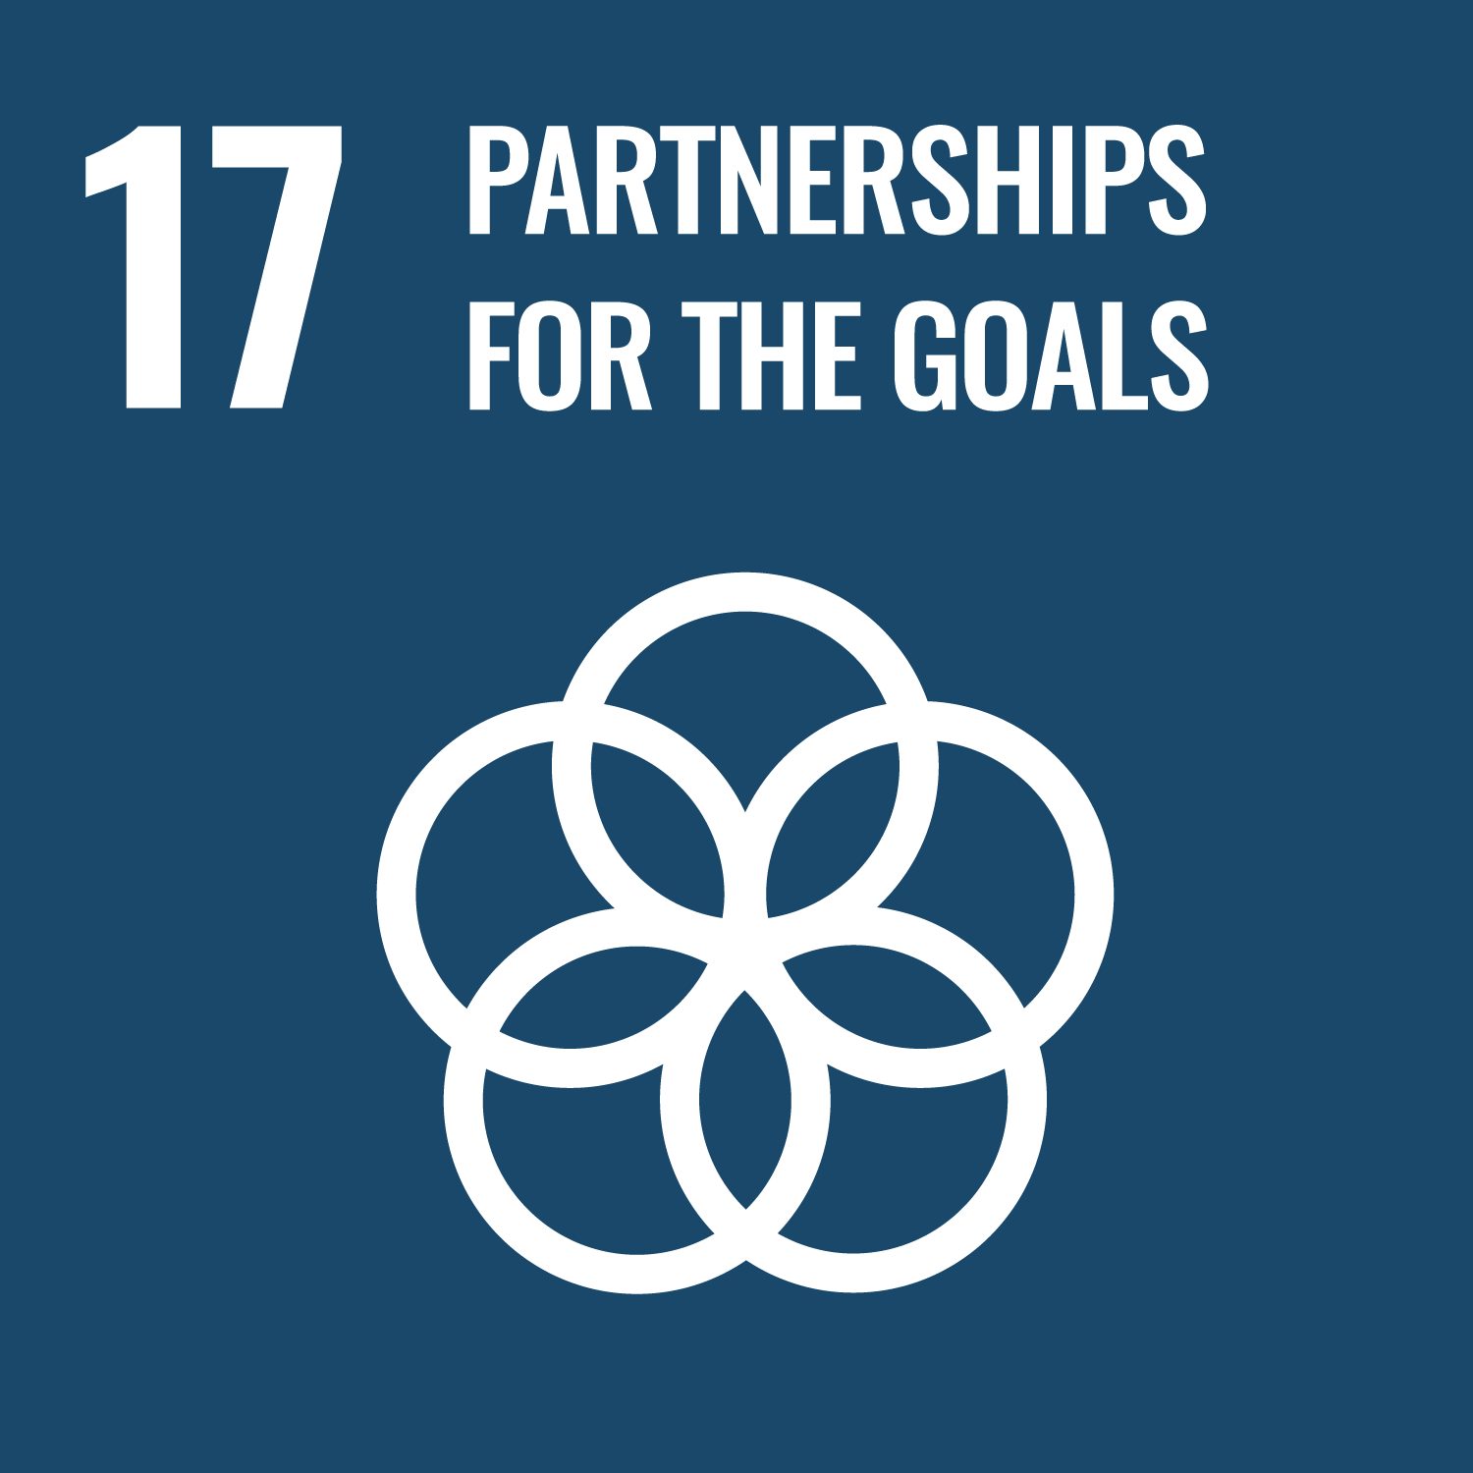
حجم استثمارات المشروع والاثر البيئي والاقتصادي والاجتماعي
A total of
حجم استثمارات المشروع وما تم تنفيذه:
17 million
مشروع SAVE
المغرة – مرسي مطروح
مشروع SAVE
الداخلة – الوادي الجديد
USD
استثمارات تقدر ب 7 مليون دولار (استثمار اجنبي مباشر)
استثمارات تقدر ب 200 مليون جنية (البنك الزراعي المصري)
تم رسملة المشروع بالكامل وحاليا في مرحلة دراسات ما قبل الانشاء
تم تنفيذ المشروع, وحاليا في مرحلة التشغيل التجريبي
ما يحققه المشروع من اهداف التنمية المستدامة
مشروع SAVE
المغرة – مرسي مطروح
مشروع SAVE
الداخلة – الوادي الجديد
كمثال: يساعد المشروع علي توفير ما يقرب من
42,500
75%
42,500
75%
Tons CO2 EQ/Project-lifetime
Emissions reduction
Reduction in cost of
energy, and water
Tons CO2 EQ/Project-lifetime
Emissions reduction
Reduction in cost of
energy, and water
25,000
730,000
15 mn
126.5
فرصة عمل في مجال الزراعة فقط في منطقة المغرة
M3 annual green-desalinated water for irrigation
M3 annual-water
production capacity (upon project completion)
Gigawatt/hour of green energy yield over project life-time (25 years)
الجانب الاقتصادي
الجانب الاجتماعي
الجانب البيئي
"يتطلب إنشاء نظام زراعي وغذائي أكثر مقاومة لتأثيرات تغير المناخ تحديث قواعد البيانات وتطبيق التقنيات الجديدة والحلول العلمية وتوفير المهارات لجميع المشاركين في تنفيذ عملية الانتقال ، إلى جانب توفير الموارد المالية العادلة والكافية“ معالي د/ محمود محي الدين
اقتصاد دائري
circular
المرونة
Resilience
مصادر المياه الجديدة / الطاقة
NEW-WATER/ENERGY RESOURCE
أهمية أثر المشروع تكمن في
فك شفرة تعمير الصحراء بشكل مستدام من حيث:
اقتصاد تشاركي
Sharing
تشارك اجتماعي
Communal
أصول الأراضي الصالحة للزراعة
ARABLE LAND ASSETS
4

Slide 6
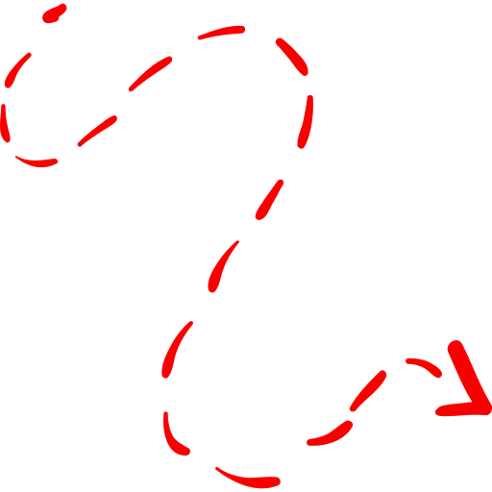
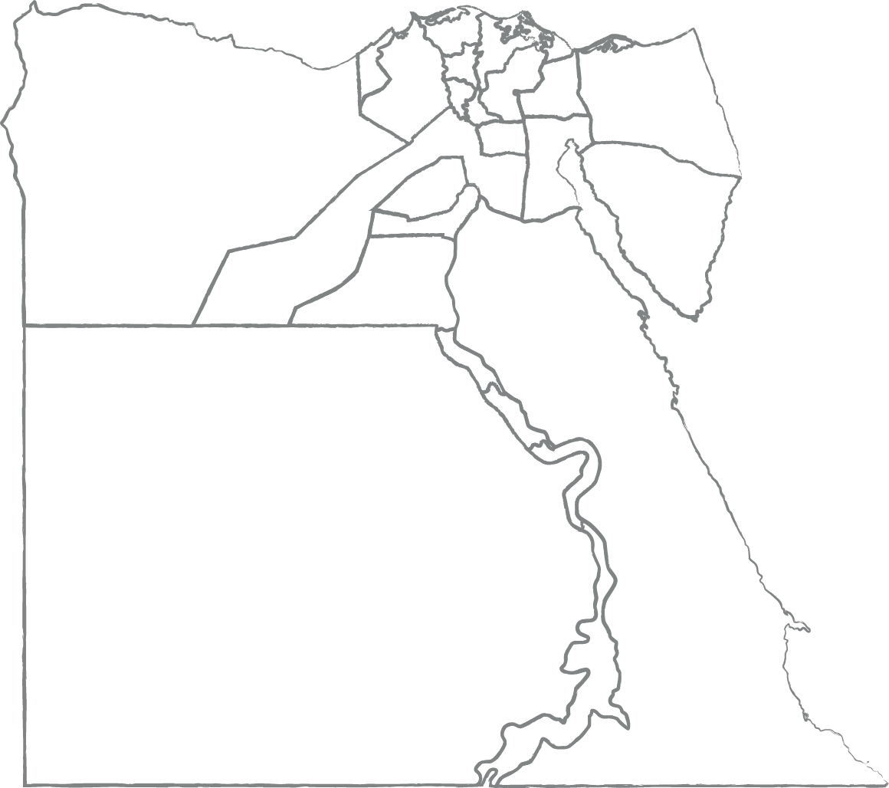
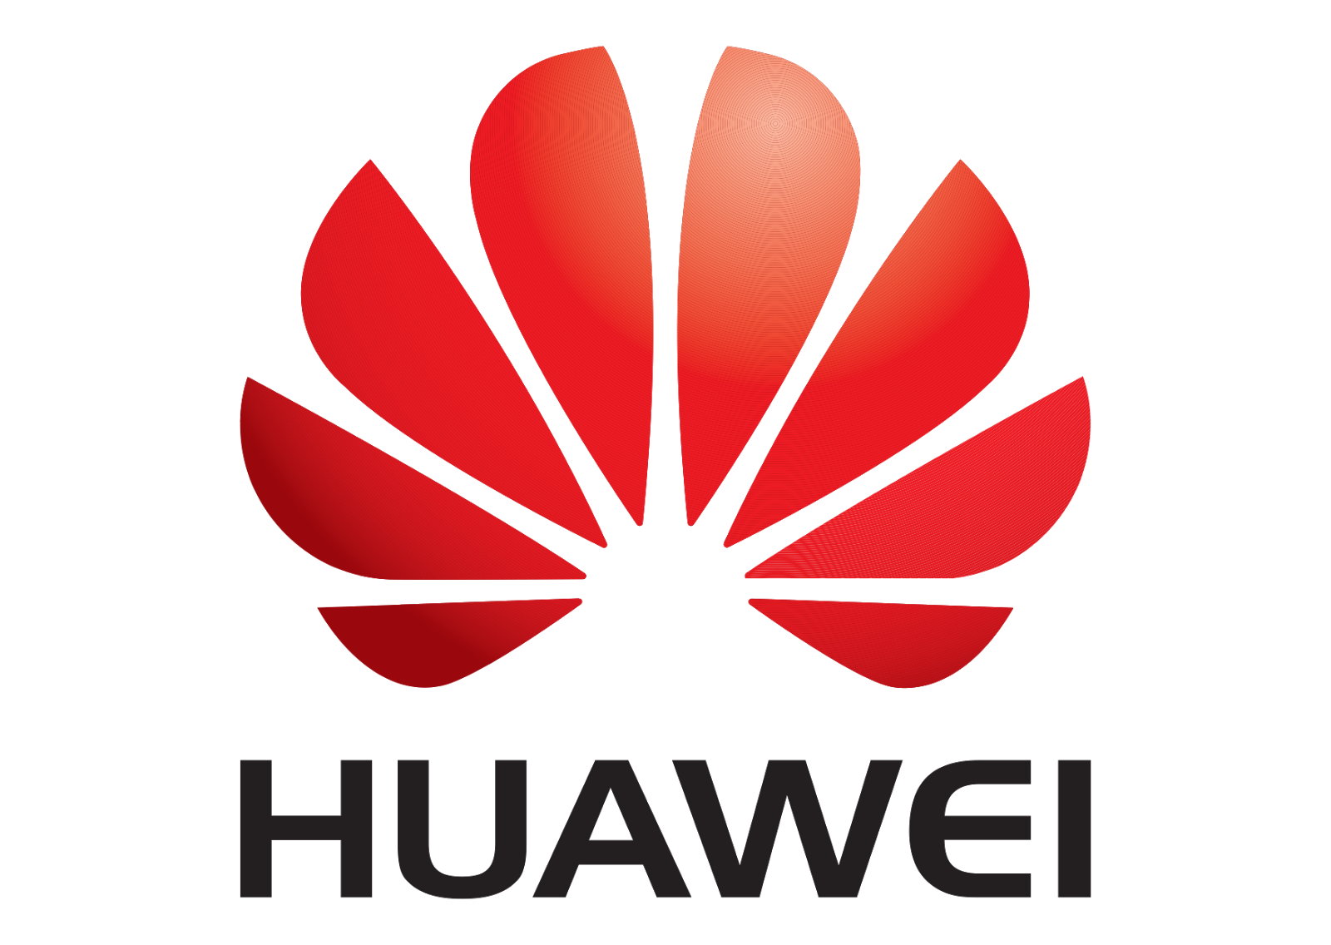
قدرة المشروع علي التوسع, الخطط المستقبلية, وشركاء النجاح في المشروع
شركاء الأعمال
قدرة المشروع علي التوسع والخطط المستقبلية:
المناطق المستهدفة في السوق المصري للتوسعات المستقبلية
مثال: يقدر حجم أعمال البنية التحتية في منطقة المغرة
300,000
DEVELOPMENT PARTNERS
MOGHRA
SOUTH EAST QATTARA
EAST-SIWA
FEDDAN/ACRES
DESALINATED WATER-DEMAND
WEST-MENIA
TOSHKA
TOSHKA-WELLS
3 MILLION
M3 A DAY
OLD-FRAFRA
OWAYNAAT EAST EXTENSION
NEW-FRAFRA
GREEN POWER-DEMAND
LEAD-DEVELOPER
CLEAN-ENERGY TECHNOLOGY PROVIDER
WATER-TECHNOLOGY PROVIDER
4 GW/P
EGYPT
SWEDEN
FRANCE
EAST-KOM-OMBO ASWAN
= $ 6 BILLION
AGRO OFF-TAKE PARTNERS
MOGHRA-REGION INVESTMENT POTENTIAL
شركاء الأعمال
The number one potato exporter in Egypt, that accounts for more than 30% of the export market, owning and operating 158 K acres of land
TBD
Technology partners
Finance partner
SUSTAINABILITY CONSULTANCY PARTNERS
Strategic partners
New-Valley Governorate
Egyptian Countryside Development Company
5

